Slide 1
Спектроскопические и астрофизические параметры звезд в Gaia DR3: независимый тест с каталогом широких пар звезд
Д.А.Ковалева
dana@inasan.ru
Институт астрономии РАН

Slide 2
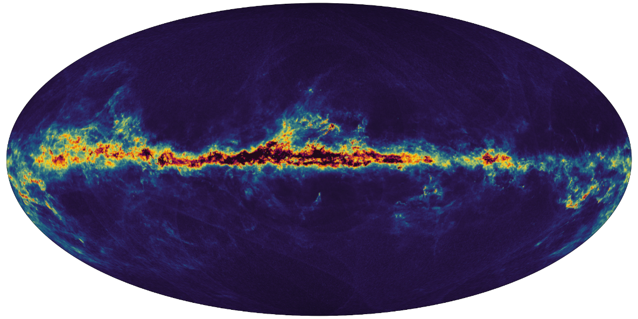
Многомерные данные Gaia
Положение в пространстве: небесные координаты (α, δ), тригонометрические параллаксы ϖ
Скорость: собственные движения µα µδ, лучевые скорости Vr
Фотометрические характеристики: G, BP, RP
Астрофизические параметры: межзвездное поглощение, металличность, log g, возраст, масса, светимость, …

Slide 3
APSIS: комбинация модулей для вычисления астрофизических параметров
Астрометрические и фотометрические параметры Gaia, усредненные спектры + априорная информация (модели звездной эволюции + модель строения Галактики)
Модуль GSP-Phot: усредненные спектры BP/RP (470 млн звезд)
Модуль GSP-Spec: усредненные спектры RVS (5 млн звезд)
Специальные модули для некоторых определенных типов звезд (+ априорная информация)

Slide 4
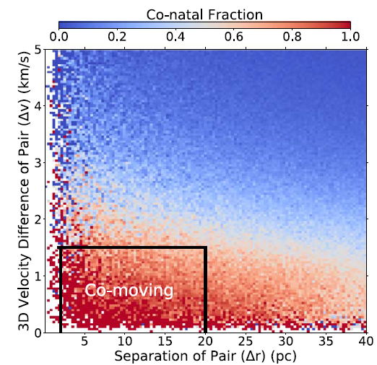
Звезды, имеющие общее происхождение, длительное время сохраняют общее движение
Показано (см., например, Kamdar et al. 2019, “Stars that move together were born together”), что близкие пространственные скорости – значимый индикатор общего происхождения звезд даже при больших расстояниях между ними.

Slide 5
Каталог El Badry et al. 2021: 1 млн эволюционно связанных пар звезд
Звезды с общим происхождением: близкий возраст, металличность
Звезды с общим движением: близкие лучевые скорости
Звезды на небольшом физическом расстоянии друг от друга: близкое поглощение
Возможность независимого теста параметров.
R_chance_align – величина, характеризующая вероятность того, что комбинация пространственно-кинематических характеристик компонентов может объясняться случайным совпадением («надежные» = R_chance_align<0.1)
Всего выделено 1.8 млн вероятных пар, из них 1 млн «надежных»

Slide 6
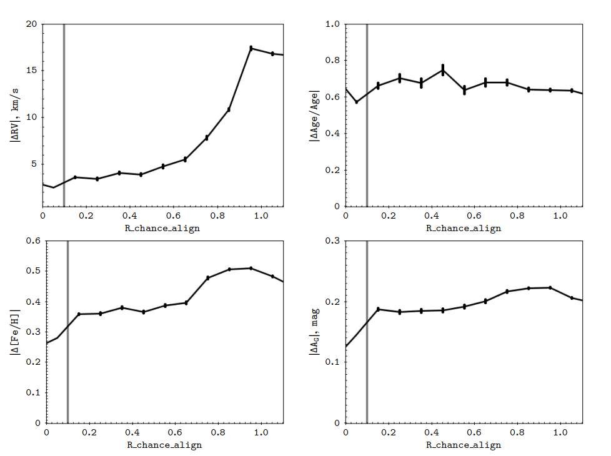
Вероятность того, что пара является «надежной», vs различие характеристик
Age (161948 пар, <δAge>=2.2 млрд лет, <δAge/Age>=0.6)
RV (122004 пар,
<δRV>=3.3 км/с)
[Fe/H] (666907 пар, <δ[Fe/H]>=0.04)
A_G (666907 пар,
<δA_G>=0.02 mag)

Slide 7
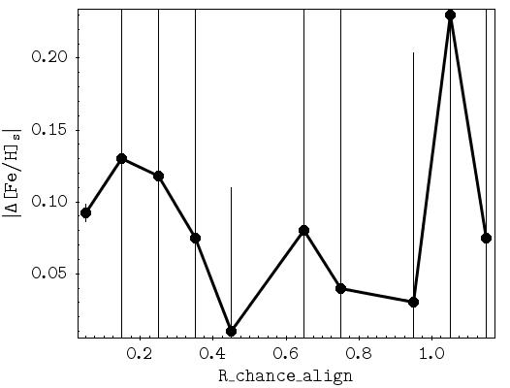
Металличность с GSP-Spec
2421 пара, из них 2398 с R_chance_align<0.1
<δ[Fe/H]_s>=0.15

Slide 8
Независимая калибровка ошибок
Измеряемая величина X±δX
X_1=X_2 [X_i_1 ±δX_i_1, X_i_2 ±δX_i_2]
Нормализованная на суммарную ошибку разность (X_i_1-X_i_2)/$\sqrt{{\text{δ}\text{X}\text{_}\text{i}\text{_}1}^{2 }+{\text{δ}\text{X}\text{_}\text{i}\text{_2}}^{2}}$ в пределе должна стремиться к распределению по Гауссу с σ=1
- если ошибки δX адекватны.

Slide 9
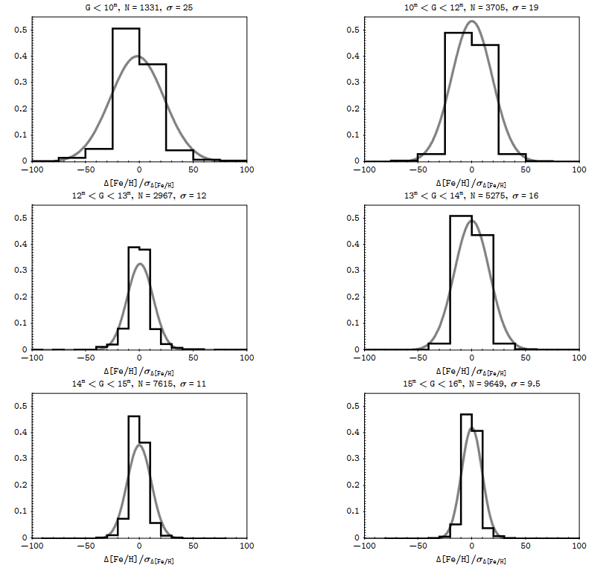
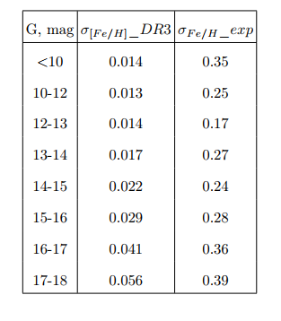
Металличности
[Fe/H]_1- [Fe/H]_2
Систематическое превышение [Fe/H]_2 над [Fe/H]_1 – температурная зависимость
[Fe/H]?

Slide 10
Результаты
Мы используем данные каталога широких двойных Gaia eDR3 (El Badry et al. 2021), предполагая общее происхождение для компонентов пар с низкой вероятностью случайного совпадения пространственно-кинематических характеристик.
Это позволяет самосогласованно протестировать надежность значений лучевых скоростей и астрофизических параметров Gaia DR3 – A_G, [Fe/H], Age, - а также выполнить независимую калибровку ошибок.
Из протестированных астрофизических параметров GSP-Phot наиболее выраженную корреляцию с вероятностью общего происхождения компонентов показывает металличность [Fe/H]. При этом номинальные ошибки в каталоге занижены на порядок. Возможно, есть систематическая зависимость оценок [Fe/H] от температуры. В будущих релизах – оценки с GSP-Spec?
Корреляция оценок возрастов компонентов не наблюдается.

